Slide 1

Škola: Základní škola a Mateřská škola, Kostelní 560, Svoboda n. Úpou,
okres Trutnov
Autor: Mgr. Hana Klomínská
Datum: prosinec 2012
Název: VY_12_INOVACE_1.2.1 PRV1,2_29
Téma: Hýl obecný a brhlík lesní
Ročník: 1. – 2.
Číslo projektu: CZ.1.07/1.4.00/21.3068

Slide 2
anotace:
Materiál slouží k procvičování čtení s porozuměním v hodinách prvouky ve věku 6 až 8 let. Lze ho využít jako motivační, výkladový nebo opakovací. Je určen pro práci na interaktivní tabuli nebo na folii.
Vytvořeno jako DUM do předmětu prvouka. Slouží jako doplněk k výuce o volně žijících zvířatech prostřednictvím vlastního čtení.

Slide 3
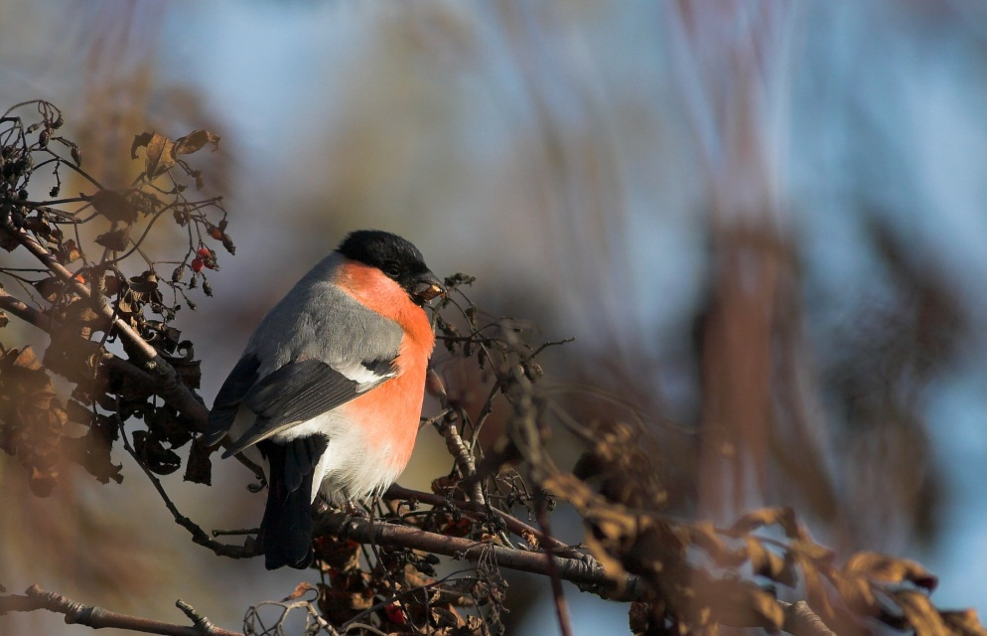
hýl obecný
Je to středně velký zpěvný a plachý pták. Sameček má nápadné červenorůžové břicho. Samička je na břiše šedohnědá. Oba mají silný a krátký zobák. Hýlové žijí ve velkých hejnech.
obr. 1 - sameček
Jejich domovem jsou jehličnaté a smíšené lesy. Můžeme je však spatřit i v parcích a zahradách. Hnízdí v korunách stromů blízko lesních potoků. Ozývají se svým smutným pískáním, které zní jako „ fin-fin-fin“.

Slide 4
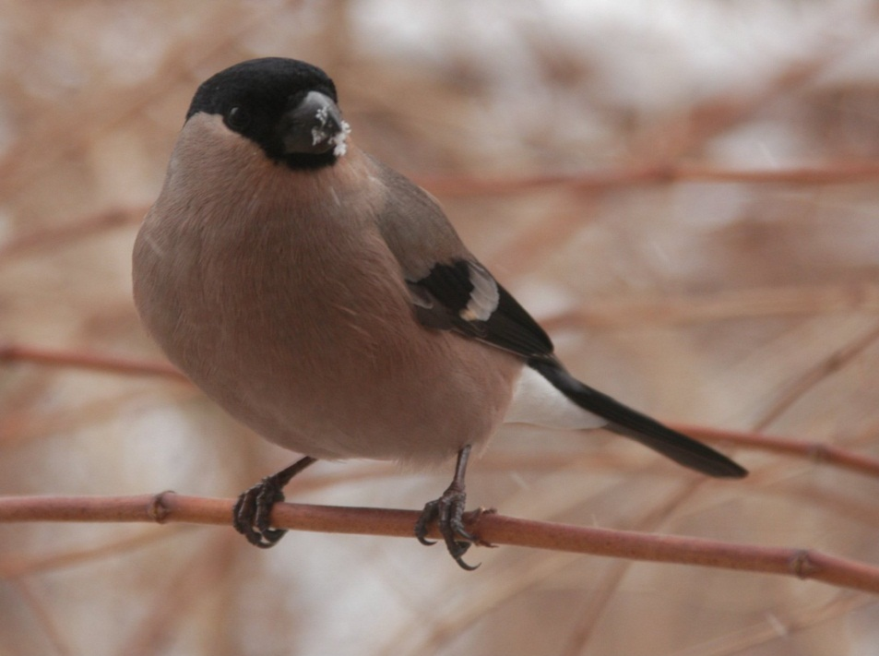
čím se hýl živí a kde hnízdí?
V létě se skrývají v korunách stromů a hustých porostech keřů. Hnízda si staví
z jemných větviček, která jsou vystlaná mechem, lišejníkem, suchou trávou a zvířecí srstí. O mláďata pečují oba rodiče.
obr. 2 - samička
Živí se semeny javorů, šeříků, jasanů, šípků a jeřábů. Svá mláďata krmí semínky pampelišek, lesními jahodami nebo drobným hmyzem. Na jaře vyštipují pupeny stromů a keřů.

Slide 5
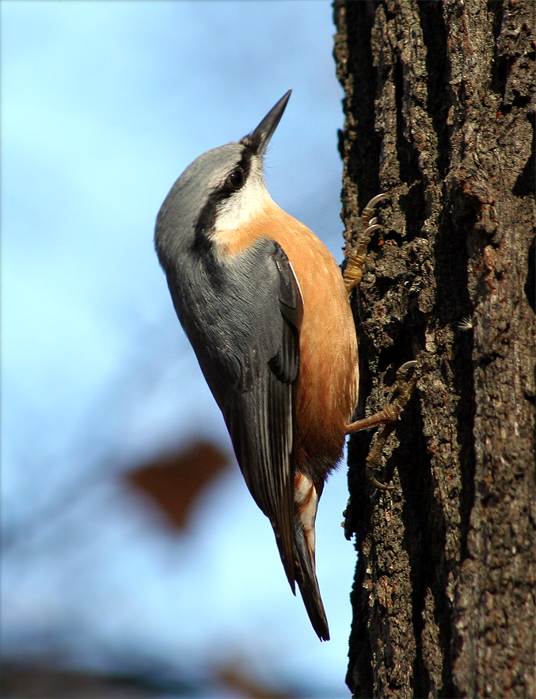
brhlík lesní
Tento drobný pěvec je podobný samečkovi hýla. Jeho zobák je však dlouhý a štíhlý. Pod kůrou stromů hledá larvy a housenky škůdců. V zimě se živí semeny nebo ho můžeme spatřit ve společnosti sýkorek. Žije v listnatých a smíšených lesích. Hnízda si staví v dutinách stromů. Zvláštností brhlíka je, že jako jediný umí šplhat po stromech i hlavou dolů.
obr. 3

Slide 6
otázky:
V hustých porostech keřů nebo v korunách stromů.
Kde si staví hnízda hýl?
Kde staví hnízda brhlík?
Čím se živí hýlové?
Čím se živí brhlíci?
Kde všude můžeme spatřit tyto pěvce?
Čím je brhlík zvláštní?
V dutinách stromů.
Semeny keřů a stromů.
V létě hmyzem, v zimě semeny.
V lesích, parcích i na zahradách.
Umí šplhat po stromech i hlavou dolů.

Slide 7
použitý materiál:
Obrázek č. 1 - THERMOS. Wikimedia Commons [online]. [cit. 27.12.2012]. Dostupný na WWW: http://cs.wikipedia.org/wiki/Soubor:PyrrhulaPyrrhulaAutumn.jpg
Obrázek č. 2 - EUGSTER, Simon. Wikimedia Commons [online]. [cit. 27.12.2012]. Dostupný na WWW: http://cs.wikipedia.org/wiki/Soubor:Gimpel_auf_Zweig.jpg
Obrázek č. 3 - KUŹNIAR, Paweł. Wikimedia Commons [online]. [cit. 27.12.2012]. Dostupný na WWW: http://cs.wikipedia.org/wiki/Soubor:Sitta_europaea_wildlife_2_1.jpg

